Slide 1
শুভেচ্ছা

Slide 2
পরিচিত
তালুকদার মোঃ ওমার ফারুক
সহকারী অধ্যাপক , জীব বিজ্ঞান
চরমুগরিয়া মহাবিদ্যালয়
মাদারীপুর

Slide 3
পাঠ শিরোনাম
উদ্ভিদ কোষ এর গঠন ও কাজ

Slide 4
শিখন ফলঃ
.১। সাইটো প্লাজোমীয় অঙ্গানুর সঙ্গা বলতে পারবে ।
.২। উদ্ভিদ কোষে কি কি অঙ্গানু দেখা যায় বলতে পারবে।
৩। ক্লোরোপ্লাস্ট ও মাইটোকন্ড্রিয়া এর মধ্যে তুলনা করতে পারবে ।

Slide 5
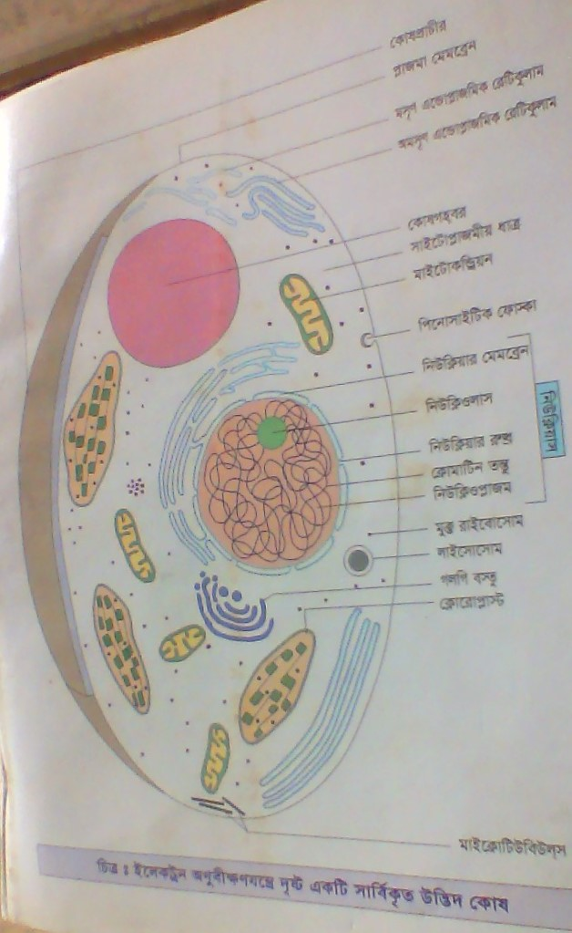

Slide 6
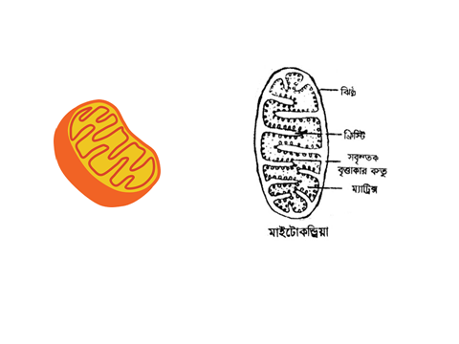

Slide 7
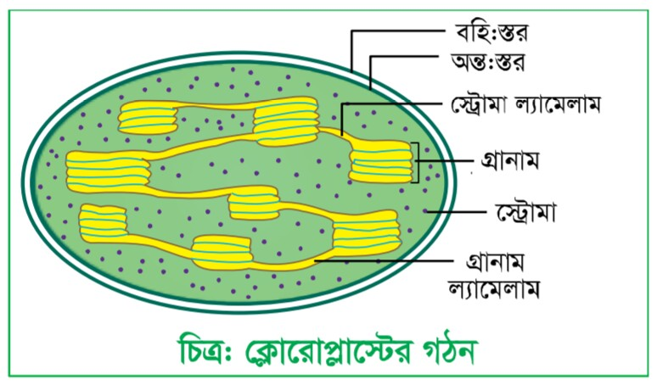

Slide 8
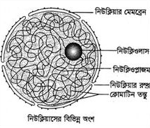
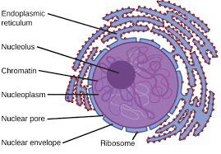

Slide 9
মূল্যায়ন
১। উদ্ভিদ কোষে কি কি অঙ্গানু থাকে
২ । উদ্ভিদ কোষের কোন অঙ্গাণু কে শক্তিঘর বলা হয় ।
৩। উদ্ভিদ কোষের কোন অঙ্গাণু চারিত্রিক বৈশিষ্ট্য বহন করে ।
৪ উদ্ভিদ কোষের কোন অঙ্গাণু কে কোষের রান্নাঘর বলাহয় ।

Slide 10
বাড়ীর কাজ
১। ইলেকট্রন অনুবিহ্মন যন্ত্রে দৃষ্ট একটি উদ্ভিদ কোষের চিনহিত চিত্র অঙ্কন কর ।

